Slide 1


UNIVERSIDAD MAYOR DE SAN ANDRÉS
FACULTAD DE HUMANIDADES Y CS. DE LA EDUCACIÓN
CARRERA CIENCIAS DE LA EDUCACIÓN
TESIS DE GRADO:
EL CD INTERACTIVO GRAMATICAL COMO MEDIO DIDÁCTICO PARA EL APRENDIZAJE DE LOS SIGNOS DE PUNTUACIÓN
(Escolares de octavo grado de la Unidad Educativa Luis Espinal Camps de Fe y Alegría)
Postulante: Exalto Diego Condori Loza
Tutor: Dr. Emilio Oros Mendez
La Paz - Bolivia

Slide 2

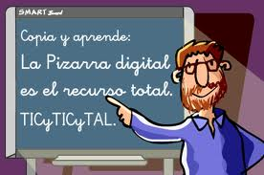
CAPITULO I:
Situación Problemática

Slide 3
Planteamiento del Problema
El creciente uso de los medios tecnológicos en la educación
Las posibilidades de acceso a los medios tecnológicos era una limitante para el desarrollo de los procesos educativos
El problema en los estudiantes, de la Unidad Educativa de 8vo grado, es la gramática, especialmente en los signos de puntuación
La dificultad radica básicamente en una marcada resistencia por los docentes al cambio, y como consecuencia se advierte la escasa utilización de medios tecnológicos para desarrollar sus clases
Situación Actual

Slide 4
Planteamiento del Problema
La carencia de documentos didácticos en cuanto al uso de los signos de puntuación; desconoce la eficacia del recurso audiovisual en esta temática.
.
El presente trabajo de investigación pretende dar respuesta a la creciente necesidad de mejorar la gramática y la importancia decisiva de los signos de puntuación en la cohesión de textos.

Slide 5

Formulación del Problema
¿Influye el CD interactivo gramatical en el aprendizaje de los signos de puntuación en estudiantes de octavo grado de la Unidad Educativa Luis Espinal Camps de Fe y Alegría?

Slide 6
Justificación
La importancia de este material didáctico, radica fundamentalmente en la necesidad de utilizar las nuevas tecnologías en el ámbito educativo.
Para que el sistema educativo camine a la par de los continuos cambios del siglo XXI se debe modificar dos aspectos fundamentales: el primero, moldear los recursos tecnológicos y, segundo, capacitar a estudiantes para que se pueda tener una asimilación óptima de la utilización de estos medios.
La utilización de los signos de puntuación se utiliza en toda elaboración de textos, oraciones o hasta simples cartas, pues el hecho de utilizar un punto o coma en uno u otro lugar de una oración podría cambiar el sentido de la ésta.

Slide 7

Objetivos de Investigación
Objetivo General
  Determinar la influencia del CD interactivo gramatical en el aprendizaje de los signos de puntuación, en los estudiantes de octavo grado de la Unidad Educativa Luis Espinal Camps de Fe y Alegría.

Slide 8
Objetivos Específicos
  • Establecer las características del Cd interactivo gramatical, como medio didáctico de aprendizaje para la enseñanza de los signos de puntuación, con los estudiantes.
  • Explicar las distintas reglas de los signos de puntuación, de manera didáctica, a partir del Cd interactivo gramatical.
  • Evaluar el aprendizaje de los signos de puntuación, antes y después de la implementación del Cd interactivo Gramatical.

Slide 9
Hipótesis
HIPÓTESIS | VARIABLE | DIMENSIONES | INDICADORES | ESCALA
Los CDs interactivos gramaticales tienen influencia en el aprendizaje de los signos de puntuación en estudiantes de octavo grado de la Unidad Educativa Luis Espinal Camps de Fe y Alegría. | Los CDs interactivos gramaticales | Medio didáctico | Desarrolla su creatividad a través de una comunicación bidireccional. | -Satisfactorio -Parcialmente -Necesita apoyo
 |  | Medio de enseñanza. | Aplica los recursos del contexto apoyando a la producción del CD interactivo gramatical. | -Satisfactorio -Parcialmente -Necesita apoyo
 |  | Fortalece los Conocimientos | Profundiza los conocimientos a través de la interacción en base a distintas evaluaciones que el final proporciona una valoración del conocimiento asimilado. | -Satisfactorio -Parcialmente -Necesita apoyo
 | Aprendizaje de los signos de puntuación | Coherencia gramatical. | Distingue las reglas de los signos de puntuación y su empleo. | -Satisfactorio -Parcialmente -Necesita apoyo
 |  | Adquisición de las reglas de los signos de puntuación. | Establece las reglas de los signos de puntuación en distintas evaluaciones. | -Satisfactorio -Parcialmente -Necesita apoyo
 |  | Dominio de los signos de puntuación | Explica el uso correcto de cada signo de puntuación en diversos textos. | -Satisfactorio -Parcialmente -Necesita apoyo

Slide 10

CAPITULO II:
Marco Teórico

Slide 11
Marco Teórico
FUNDAMENTOS CONCEPTUALES DEL PROBLEMA

Slide 12
Marco Teórico
Definición de Sintaxis
FUNDAMENTOS CONCEPTUALES DEL PROBLEMA

Slide 13
Marco Teórico
Es una parte de la gramática
Definición de Sintaxis
FUNDAMENTOS CONCEPTUALES DEL PROBLEMA

Slide 14
Marco Teórico
Es una parte de la gramática
Definición de Sintaxis
FUNDAMENTOS CONCEPTUALES DEL PROBLEMA
Definición de Semántica

Slide 15
Marco Teórico
Es una parte de la gramática
Definición de Sintaxis
FUNDAMENTOS CONCEPTUALES DEL PROBLEMA
Definición de Semántica
perteneciente o relativo a la significación de las palabras

Slide 16
Marco Teórico
Es una parte de la gramática
Definición de Sintaxis
FUNDAMENTOS CONCEPTUALES DEL PROBLEMA
Definición de Semántica
perteneciente o relativo a la significación de las palabras
Término que se emplea para definir a un conjunto de palabras o de elementos significantes

Slide 17
Marco Teórico
Es una parte de la gramática
Definición de Sintaxis
FUNDAMENTOS CONCEPTUALES DEL PROBLEMA
Concordancia
Definición de Semántica
perteneciente o relativo a la significación de las palabras
Término que se emplea para definir a un conjunto de palabras o de elementos significantes

Slide 18
Marco Teórico
Es una parte de la gramática
Definición de Sintaxis
FUNDAMENTOS CONCEPTUALES DEL PROBLEMA
Concordancia
Definición de Semántica
Igualdad de accidentes entre las palabras variables relacionadas en un texto.
perteneciente o relativo a la significación de las palabras
Término que se emplea para definir a un conjunto de palabras o de elementos significantes

Slide 19
Marco Teórico
Es una parte de la gramática
Definición de Sintaxis
FUNDAMENTOS CONCEPTUALES DEL PROBLEMA
Concordancia
Definición de Semántica
Igualdad de accidentes entre las palabras variables relacionadas en un texto.
perteneciente o relativo a la significación de las palabras
Coherencia
Término que se emplea para definir a un conjunto de palabras o de elementos significantes

Slide 20
Marco Teórico
Es una parte de la gramática
Definición de Sintaxis
FUNDAMENTOS CONCEPTUALES DEL PROBLEMA
Concordancia
Definición de Semántica
Igualdad de accidentes entre las palabras variables relacionadas en un texto.
perteneciente o relativo a la significación de las palabras
Coherencia
Término que se emplea para definir a un conjunto de palabras o de elementos significantes
Es la cohesión o relación entre una cosa y otra

Slide 21
Marco Teórico
SIGNOS DE PUNTUACIÓN
SIGNOS DE PUNTUACIÓN

Slide 22
Marco Teórico
El Punto
SIGNOS DE PUNTUACIÓN

Slide 23
Marco Teórico
El punto seguido
Punto y aparte
Punto final
El Punto
SIGNOS DE PUNTUACIÓN

Slide 24
Marco Teórico
El punto seguido
Punto y aparte
Punto final
El Punto
La coma
SIGNOS DE PUNTUACIÓN

Slide 25
Marco Teórico
El punto seguido
Punto y aparte
Punto final
El Punto
indica una pausa breve que se produce dentro del enunciado
La coma
SIGNOS DE PUNTUACIÓN

Slide 26
Marco Teórico
El punto seguido
Punto y aparte
Punto final
El Punto
indica una pausa breve que se produce dentro del enunciado
La coma
SIGNOS DE PUNTUACIÓN
Punto y coma

Slide 27
Marco Teórico
El punto seguido
Punto y aparte
Punto final
El Punto
indica una pausa breve que se produce dentro del enunciado
La coma
SIGNOS DE PUNTUACIÓN
Punto y coma
El punto y coma indica una pausa mayor que la de la coma y menor que la del punto

Slide 28
Marco Teórico
El punto seguido
Punto y aparte
Punto final
El Punto
indica una pausa breve que se produce dentro del enunciado
La coma
SIGNOS DE PUNTUACIÓN
Punto y coma
El punto y coma indica una pausa mayor que la de la coma y menor que la del punto
Punto y coma

Slide 29
Marco Teórico
El punto seguido
Punto y aparte
Punto final
El Punto
indica una pausa breve que se produce dentro del enunciado
La coma
SIGNOS DE PUNTUACIÓN
Punto y coma
El punto y coma indica una pausa mayor que la de la coma y menor que la del punto
Punto y coma
El punto y coma indica una pausa mayor que la de la coma y menor que la del punto

Slide 30
Marco Teórico
El punto seguido
Punto y aparte
Punto final
El Punto
indica una pausa breve que se produce dentro del enunciado
La coma
SIGNOS DE PUNTUACIÓN
Punto y coma
El punto y coma indica una pausa mayor que la de la coma y menor que la del punto
Punto y coma
Los dos puntos
El punto y coma indica una pausa mayor que la de la coma y menor que la del punto

Slide 31
Marco Teórico
El punto seguido
Punto y aparte
Punto final
El Punto
indica una pausa breve que se produce dentro del enunciado
La coma
SIGNOS DE PUNTUACIÓN
Punto y coma
El punto y coma indica una pausa mayor que la de la coma y menor que la del punto
Punto y coma
Los dos puntos
El punto y coma indica una pausa mayor que la de la coma y menor que la del punto
Los dos puntos detienen el discurso para llamar la atención sobre lo que sigue

Slide 32
Marco Teórico
El punto seguido
Punto y aparte
Punto final
El Punto
indica una pausa breve que se produce dentro del enunciado
La coma
SIGNOS DE PUNTUACIÓN
Punto y coma
El punto y coma indica una pausa mayor que la de la coma y menor que la del punto
Punto y coma
Puntos suspensivos
Los dos puntos
El punto y coma indica una pausa mayor que la de la coma y menor que la del punto
Los dos puntos detienen el discurso para llamar la atención sobre lo que sigue

Slide 33
Marco Teórico
El punto seguido
Punto y aparte
Punto final
El Punto
indica una pausa breve que se produce dentro del enunciado
La coma
SIGNOS DE PUNTUACIÓN
Punto y coma
El punto y coma indica una pausa mayor que la de la coma y menor que la del punto
Punto y coma
Puntos suspensivos
Los dos puntos
El punto y coma indica una pausa mayor que la de la coma y menor que la del punto
Los puntos suspensivos indican una interrupción en la oración o un final impreciso.
Los dos puntos detienen el discurso para llamar la atención sobre lo que sigue

Slide 34
Marco Teórico
El punto seguido
Punto y aparte
Punto final
El Punto
indica una pausa breve que se produce dentro del enunciado
La coma
SIGNOS DE PUNTUACIÓN
Punto y coma
Los paréntesis
El punto y coma indica una pausa mayor que la de la coma y menor que la del punto
Punto y coma
Puntos suspensivos
Los dos puntos
El punto y coma indica una pausa mayor que la de la coma y menor que la del punto
Los puntos suspensivos indican una interrupción en la oración o un final impreciso.
Los dos puntos detienen el discurso para llamar la atención sobre lo que sigue

Slide 35
Marco Teórico
El punto seguido
Punto y aparte
Punto final
El Punto
indica una pausa breve que se produce dentro del enunciado
La coma
SIGNOS DE PUNTUACIÓN
Punto y coma
Los paréntesis
El punto y coma indica una pausa mayor que la de la coma y menor que la del punto
Punto y coma
Puntos suspensivos
Los dos puntos
El punto y coma indica una pausa mayor que la de la coma y menor que la del punto
Los paréntesis se usan para encerrar ciertas aclaraciones o incisos.
Los puntos suspensivos indican una interrupción en la oración o un final impreciso.
Los dos puntos detienen el discurso para llamar la atención sobre lo que sigue

Slide 36
Marco Teórico
El punto seguido
Punto y aparte
Punto final
El Punto
indica una pausa breve que se produce dentro del enunciado
La coma
SIGNOS DE PUNTUACIÓN
El guión
Punto y coma
Los paréntesis
El punto y coma indica una pausa mayor que la de la coma y menor que la del punto
Punto y coma
Puntos suspensivos
Los dos puntos
El punto y coma indica una pausa mayor que la de la coma y menor que la del punto
Los paréntesis se usan para encerrar ciertas aclaraciones o incisos.
Los dos puntos detienen el discurso para llamar la atención sobre lo que sigue
Los puntos suspensivos indican una interrupción en la oración o un final impreciso.

Slide 37
Marco Teórico
El punto seguido
Punto y aparte
Punto final
El Punto
indica una pausa breve que se produce dentro del enunciado
La coma
SIGNOS DE PUNTUACIÓN
El guión
Punto y coma
Los paréntesis
El punto y coma indica una pausa mayor que la de la coma y menor que la del punto
Punto y coma
Se utiliza básicamente cuando es necesario hacer divisiones dentro de una palabra
Puntos suspensivos
Los dos puntos
El punto y coma indica una pausa mayor que la de la coma y menor que la del punto
Los paréntesis se usan para encerrar ciertas aclaraciones o incisos.
Los dos puntos detienen el discurso para llamar la atención sobre lo que sigue
Los puntos suspensivos indican una interrupción en la oración o un final impreciso.

Slide 38
Marco Teórico
El punto seguido
Punto y aparte
Punto final
El guión
El Punto
indica una pausa breve que se produce dentro del enunciado
La coma
SIGNOS DE PUNTUACIÓN
El guión
Punto y coma
Los paréntesis
El punto y coma indica una pausa mayor que la de la coma y menor que la del punto
Punto y coma
Se utiliza básicamente cuando es necesario hacer divisiones dentro de una palabra
Puntos suspensivos
Los dos puntos
El punto y coma indica una pausa mayor que la de la coma y menor que la del punto
Los paréntesis se usan para encerrar ciertas aclaraciones o incisos.
Los dos puntos detienen el discurso para llamar la atención sobre lo que sigue
Los puntos suspensivos indican una interrupción en la oración o un final impreciso.

Slide 39
Marco Teórico
El punto seguido
Punto y aparte
Punto final
El Corchete
El Punto
indica una pausa breve que se produce dentro del enunciado
Los paréntesis se usan para encerrar ciertas aclaraciones o incisos.
La coma
SIGNOS DE PUNTUACIÓN
El guion
Punto y coma
Los paréntesis
El punto y coma indica una pausa mayor que la de la coma y menor que la del punto
Punto y coma
Se utiliza básicamente cuando es necesario hacer divisiones dentro de una palabra
Puntos suspensivos
Los dos puntos
El punto y coma indica una pausa mayor que la de la coma y menor que la del punto
Los paréntesis se usan para encerrar ciertas aclaraciones o incisos.
Los dos puntos detienen el discurso para llamar la atención sobre lo que sigue
Los puntos suspensivos indican una interrupción en la oración o un final impreciso.

Slide 40
Marco Teórico
Las Comillas
El punto seguido
Punto y aparte
Punto final
EL Corchete
El Punto
indica una pausa breve que se produce dentro del enunciado
Los paréntesis se usan para encerrar ciertas aclaraciones o incisos.
La coma
SIGNOS DE PUNTUACIÓN
El guión
Punto y coma
Los paréntesis
El punto y coma indica una pausa mayor que la de la coma y menor que la del punto
Punto y coma
Se utiliza básicamente cuando es necesario hacer divisiones dentro de una palabra
Puntos suspensivos
Los dos puntos
El punto y coma indica una pausa mayor que la de la coma y menor que la del punto
Los paréntesis se usan para encerrar ciertas aclaraciones o incisos.
Los dos puntos detienen el discurso para llamar la atención sobre lo que sigue
Los puntos suspensivos indican una interrupción en la oración o un final impreciso.

Slide 41
Marco Teórico
Las Comillas
El punto seguido
Punto y aparte
Punto final
EL Corchete
Comillas angulares, también llamadas latinas o españolas (« »), las inglesas (" ") y las simples (' ').
El Punto
indica una pausa breve que se produce dentro del enunciado
Los paréntesis se usan para encerrar ciertas aclaraciones o incisos.
La coma
SIGNOS DE PUNTUACIÓN
El guión
Punto y coma
Los paréntesis
El punto y coma indica una pausa mayor que la de la coma y menor que la del punto
Punto y coma
Se utiliza básicamente cuando es necesario hacer divisiones dentro de una palabra
Puntos suspensivos
Los dos puntos
El punto y coma indica una pausa mayor que la de la coma y menor que la del punto
Los paréntesis se usan para encerrar ciertas aclaraciones o incisos.
Los dos puntos detienen el discurso para llamar la atención sobre lo que sigue
Los puntos suspensivos indican una interrupción en la oración o un final impreciso.

Slide 42
Marco Teórico
Desafíos Educativos
Estrategias
De Enseñanza
Perspectivas Educativas
La Educación del siglo XXI
Innovaciones Educativas
Materiales Educativos
Tecnología Educativa

Slide 43
Marco Teórico
SOFTWARE
EDUCATIVO
Estructura
Del Software
Educativo
Funciones
Del Software
Educativo
Tipos de
Software
Educativo

Slide 44
Marco Teórico
Interactividad
Características
del Multimedia
Caracteristica
Del Software
Educativo
Ventajas E
Inconvenientes
Del Uso De Software
Educativo
Software Educativo Multimedia

Slide 45
Marco Teórico
Tecnologías informáticas
Medios audiovisuales
¿Qué son los discos
compactos interactivos?
Medios visuales
CD Interactivo como
medio de Enseñanza
Ventajas que ofrece la imagen en la formación
MEDIO DIDACTICO

Slide 46
Marco Teórico
CARACTERÍSTICAS
Formato digital:
Propósito pedagógico:
Contenido interactivo:
OBJETOS DE APRENDIZAJE
DISEÑO DE OBJETOS
DE APRENDIZAJE
METODOLOGÍA

Slide 47
CAPITULO III:
DISEÑO METODOLÓGICO

Slide 48
Tipo de Investigación
El tipo de estudio de la presente investigación es explicativo. Según Hernández y otros (1998), “Los estudios explicativos van más allá de la descripción de conceptos, o fenómenos o del establecimiento de relaciones entre conceptos: están dirigidos a responder a las causas de los eventos físicos o sociales. Como su nombre lo indica, su interés se centra en explicar por qué ocurre un fenómeno y en qué condiciones se da éste, o por qué dos o más variables están relacionadas.”

Slide 49
Diseño de Investigación
El diseño de investigación es el plan o la estrategia para responder a problemas y dar un curso a la investigación, de esta manera, el presente estudio estará guiado por un diseño pre-experimental, a través de la aplicación de una pre-prueba – post-prueba con un solo grupo (Hernández S., 2006).
O1 PRETEST | X PROPUESTA | O2 POST TEST

Slide 50
Población y Universo
La población de estudio estuvo compuesta por estudiantes de octavo grado de la Unidad Educativa “Luis Espinal Camps de Fe y Alegría” de la ciudad de el Alto.

Slide 51
Tipo de Muestra
La Muestra que se eligió para la realización de esta investigación es No Probabilística. “La Muestra es No Probabilística porque se trabajara con grupos Intactos” (Bellot, 2004).

Slide 52
Tamaño de la muestra
La muestra a estudiar, corresponde a la no probabilística, intencional, es decir, fueron seleccionados 30 estudiantes de octavo grado, beneficiarios de las sesiones de enseñanza a través del CD interactivo.
Por otra parte, la investigación es cuasi experimental por que hace referencia a diseño de pretest y postest. Cuyo objetivo es evaluar los resultados del antes y después de la intervención para luego hacer su respectiva comparación estadística.

Slide 53
Técnicas e instrumentos
- TECNICAS
Las técnicas que se utilizaron en la presente investigación fueron:
Entrevita
- INSTRUMENTOS
Cuestionario.

Slide 54
CAPITULO IV:
PROPUESTA PEDAGÓGICA

Slide 55
Propuesta Pedagogica
Sistema de Evaluación
Presentación
Recursos
EL CD INTERACTIVO
GRAMATICAL
Metodología
Estrategías Metodológicas
Contenidos

Slide 56
CAPITULO V:
PRESENTACIÓN DE RESULTADOS

Slide 57
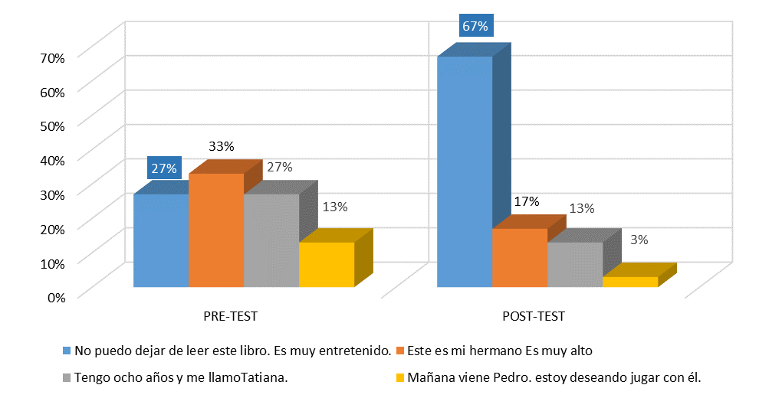
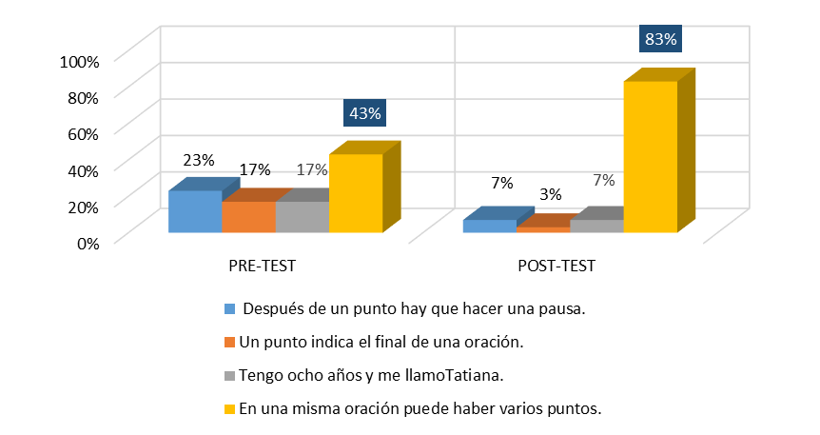
COMPARACIÓN DE RESULTADOS ENTRE PRETEST Y POSTEST
2. ¿Cuál de las siguientes afirmaciones cree usted que no
hace uso correcto del punto?
1. Marque la oración que hace uso correcto del punto.
 | PRE-TEST |  | POST-TEST
ALTERNATIVAS | Frecuencia | Porcentaje | Frecuencia | Porcentaje
No puedo dejar de leer este libro. Es muy entretenido. | 8 | 27% | 20 | 67%
Este es mi hermano Es muy alto | 10 | 33% | 5 | 17%
Tengo ocho años y me llamoTatiana. | 8 | 27% | 4 | 13%
Mañana viene Pedro. Estoy deseando jugar con él. | 4 | 13% | 1 | 3%
TOTAL | 30 | 100% | 30 | 100%
 | PRE-TEST |  | POST-TEST
ALTERNATIVAS | Frecuencia | Porcentaje | Frecuencia | Porcentaje
Después de un punto hay que hacer una pausa. | 7 | 23% | 2 | 7%
Un punto indica el final de una oración. | 5 | 17% | 1 | 3%
Tengo ocho años y me llamoTatiana. | 5 | 17% | 2 | 7%
En una misma oración puede haber varios puntos. | 13 | 43% | 25 | 83%
TOTAL | 30 | 100% | 30 | 100%

Slide 58
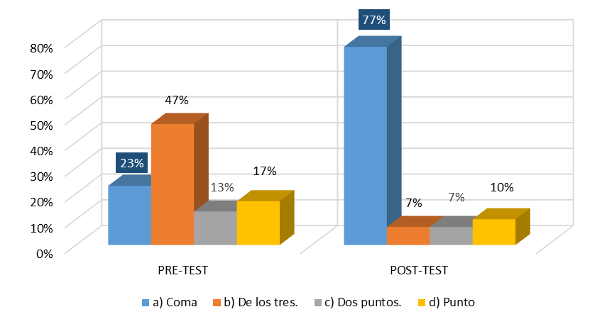
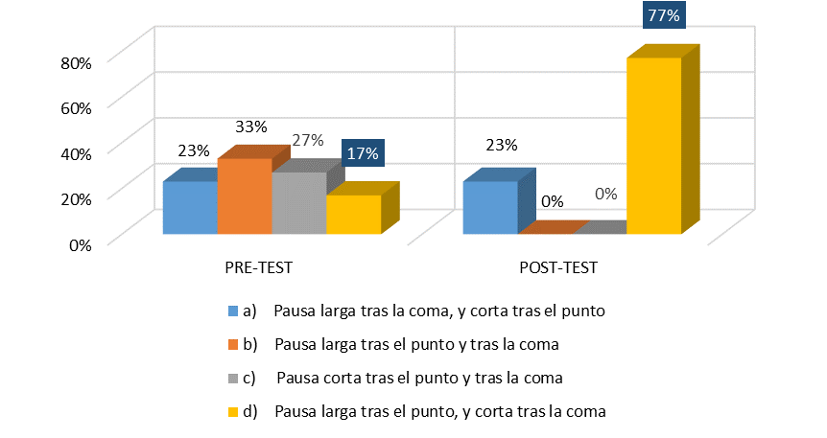
COMPARACIÓN DE RESULTADOS ENTRE PRETEST Y POSTEST
3. ¿Después de cuál de los siguientes signos de
puntuación se hace una pausa corta?
4. ¿Cuáles son las pausas que se realizan tras el punto y tras la coma?
 | PRE-TEST |  | POST-TEST
ALTERNATIVAS | Frecuencia | Porcentaje | Frecuencia | Porcentaje
Coma | 7 | 23% | 23 | 77%
De los tres. | 14 | 47% | 2 | 7%
Dos puntos. | 4 | 13% | 2 | 7%
Punto | 5 | 17% | 3 | 10%
TOTAL | 30 | 100% | 30 | 100%
 | PRE-TEST |  | POST-TEST
ALTERNATIVAS | Frecuencia | Porcentaje | Frecuencia | Porcentaje
Pausa larga tras la coma, y corta tras el punto | 7 | 23% | 7 | 23%
Pausa larga tras el punto y tras la coma | 10 | 33% | 0 | 0%
Pausa corta tras el punto y tras la coma | 8 | 27% | 0 | 0%
Pausa larga tras el punto, y corta tras la coma | 5 | 17% | 23 | 77%
TOTAL | 30 | 100% | 30 | 100%

Slide 59
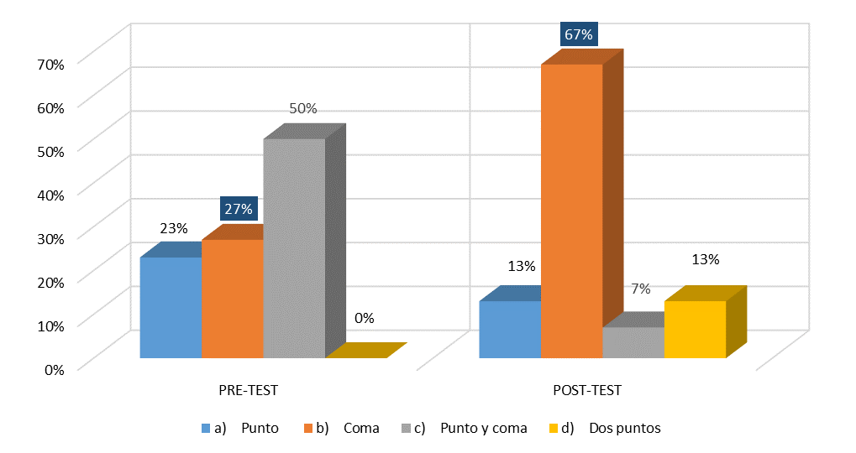
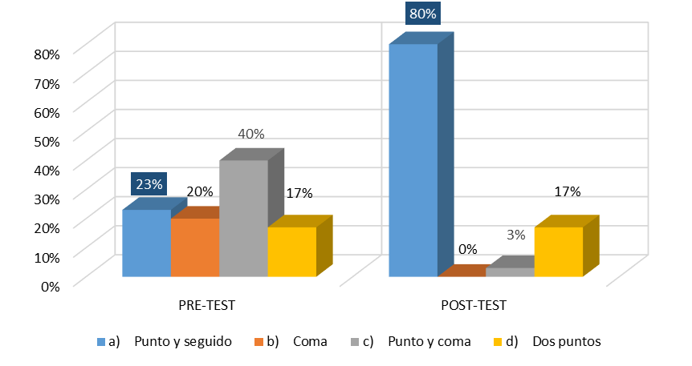
COMPARACIÓN DE RESULTADOS ENTRE PRETEST Y POSTEST
5. Uno de los siguientes signos de puntuación se utiliza
para separar una enumeración de elementos. ¿Cuál es?
6. ¿Qué signo de puntuación se utiliza al finalizar una oración?
 | PRE-TEST |  | POST-TEST
ALTERNATIVAS | Frecuencia | Porcentaje | Frecuencia | Porcentaje
a) Punto | 7 | 23% | 4 | 13%
b) Coma | 8 | 27% | 20 | 67%
c) Punto y coma | 15 | 50% | 2 | 7%
d) Dos puntos | 0 | 0% | 4 | 13%
TOTAL | 30 | 100% | 30 | 100%
 | PRETEST |  | POST-TEST
ALTERNATIVAS | Frecuencia | Porcentaje | Frecuencia | Porcentaje
a) Punto y seguido | 7 | 23% | 24 | 80%
b) Coma | 6 | 20% | 0 | 0%
c) Punto y coma | 12 | 40% | 1 | 3%
d) Dos puntos | 5 | 17% | 5 | 17%
TOTAL | 30 | 100% | 30 | 100%

Slide 60
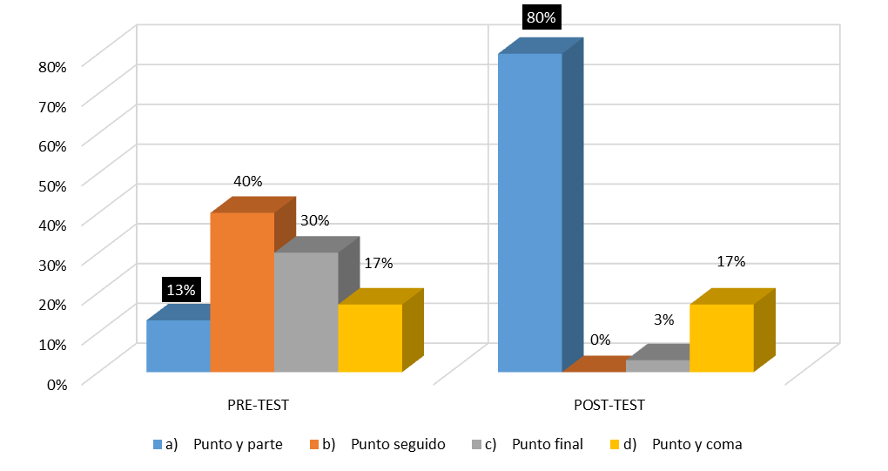
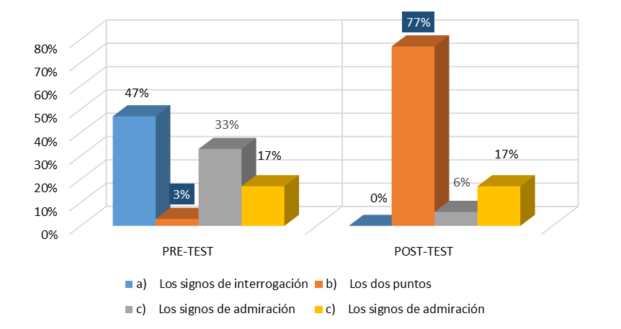
COMPARACIÓN DE RESULTADOS ENTRE PRETEST Y POSTEST
7. Póngase en el caso de que usted escribe una oración, luego, al final utiliza un punto y después de ello escribe una oración en una línea distinta, ¿Qué nombre recibe ese punto?
8. Este signo se utiliza en los saludos de las cartas, para introducir una cita textual o realizar una enumeración, también indica que ha terminado un sentido gramatical pero no el sentido lógico. ¿Cuál de las siguientes es?
 | PRETEST |  | POST-TEST
ALTERNATIVAS | Frecuencia | Porcentaje | Frecuencia | Porcentaje
a) Punto y parte | 4 | 13% | 21 | 80%
b) Punto seguido | 12 | 40% | 2 | 0%
c) Punto final | 9 | 30% | 2 | 3%
d) Punto y coma | 5 | 17% | 5 | 17%
TOTAL | 30 | 100% | 30 | 100%
 | PRETEST |  | POST-TEST
ALTERNATIVAS | Frecuencia | Porcentaje | Frecuencia | Porcentaje
a) Los signos de interrogación | 14 | 47% | 0 | 0%
b) Los dos puntos | 1 | 3% | 23 | 77%
c) Los signos de admiración | 10 | 33% | 2 | 6%
d) Los signos de admiración | 5 | 17% | 5 | 17%
TOTAL | 30 | 100% | 30 | 100%

Slide 61
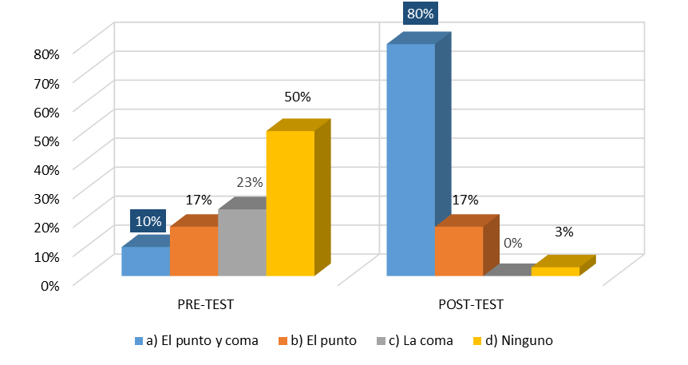
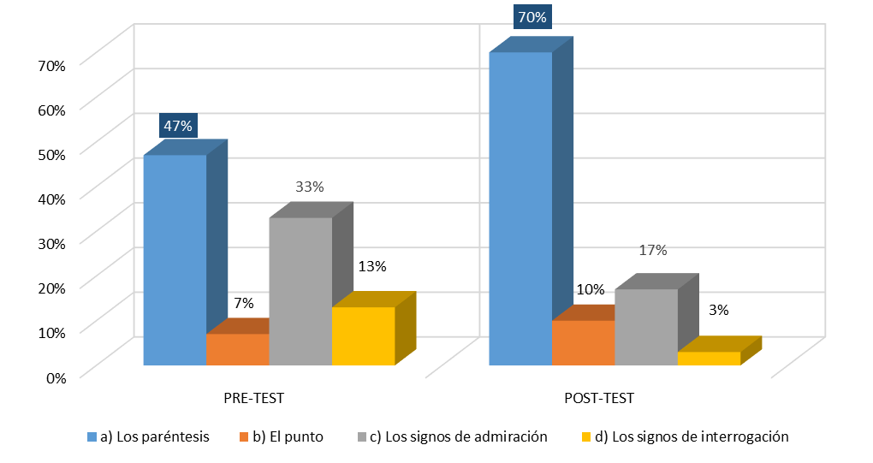
COMPARACIÓN DE RESULTADOS ENTRE PRETEST Y POSTEST
9. Marque cuál de los signos de puntuación, indica una pausa más larga que la coma.
10. ¿Qué signo de puntuación se utiliza para encerrar una frase o comentario aclaratorio?
 | PRETEST |  | POST-TEST
ALTERNATIVAS | Frecuencia | Porcentaje | Frecuencia | Porcentaje
a) El punto y coma | 3 | 10% | 24 | 80%
b) El punto | 5 | 17% | 5 | 17%
c) La coma | 7 | 23% | 0 | 0%
d) Ninguno | 15 | 50% | 1 | 3%
TOTAL | 30 | 100% | 30 | 100%
 | PRETEST |  | POST-TEST
ALTERNATIVAS | Frecuencia | Porcentaje | Frecuencia | Porcentaje
a) Las comillas | 14 | 47% | 3 | 10%
b) Los signos de interrogación | 2 | 7% | 21 | 70%
c) Los signos de admiración | 10 | 33% | 5 | 17%
d) Los paréntesis | 4 | 13% | 1 | 3%
TOTAL | 30 | 100% | 30 | 100%

Slide 62
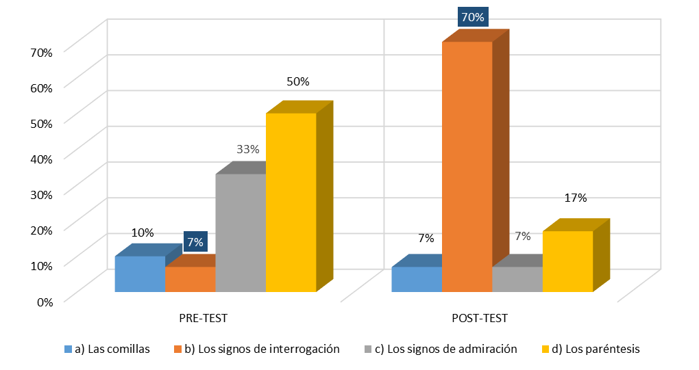
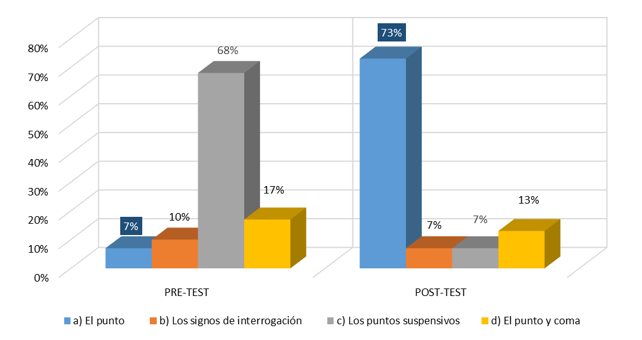
COMPARACIÓN DE RESULTADOS ENTRE PRETEST Y POSTEST
11. ¿Qué tipo de signo de puntuación se utiliza para señalar una interrogación directa?
12. ¿Qué signo de puntuación se utiliza y es completamente autónomo?
 | PRETEST |  | POST-TEST
ALTERNATIVAS | Frecuencia | Porcentaje | Frecuencia | Porcentaje
a) Las comillas | 3 | 10% | 2 | 7%
b) Los signos de interrogación | 2 | 7% | 21 | 70%
c) Los signos de admiración | 10 | 33% | 2 | 7%
d) Los paréntesis | 15 | 50% | 5 | 17%
TOTAL | 30 | 100% | 30 | 100%
 | PRETEST |  | POST-TEST
ALTERNATIVAS | Frecuencia | Porcentaje | Frecuencia | Porcentaje
a) El punto | 2 | 7% | 22 | 73%
b) Los signos de interrogación | 3 | 10% | 2 | 7%
c) Los puntos suspensivos | 20 | 68% | 2 | 7%
d) El punto y coma | 5 | 17% | 4 | 13%
TOTAL | 30 | 100% | 30 | 100%

Slide 63
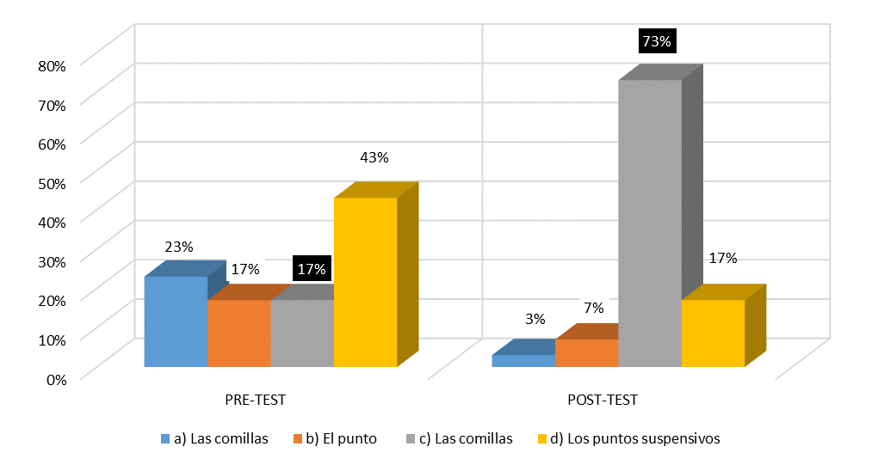
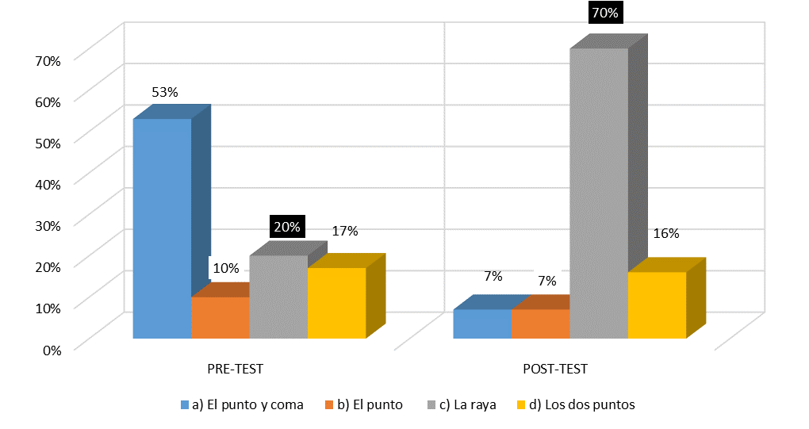
COMPARACIÓN DE RESULTADOS ENTRE PRETEST Y POSTEST
13. Este signo se utiliza al principio y al final de la frase o de una palabra, esto indica que se cita de otro texto o que se debe entender de un modo especial.
14. ¿Qué signo de puntuación se utiliza para realizar aclaraciones, comentarios de un texto o intervenciones de personajes en un dialogo?
 | PRETEST |  | POST-TEST
ALTERNATIVAS | Frecuencia | Porcentaje | Frecuencia | Porcentaje
a) Los paréntesis | 7 | 23% | 1 | 3%
b) El punto | 5 | 17% | 2 | 7%
c) Las comillas | 5 | 17% | 22 | 73%
d) Los puntos suspensivos | 13 | 43% | 5 | 17%
TOTAL | 30 | 100% | 30 | 100%
 | PRETEST |  | POST-TEST
ALTERNATIVAS | Frecuencia | Porcentaje | Frecuencia | Porcentaje
a) El punto y coma | 16 | 53% | 2 | 7%
b) El punto | 3 | 10% | 2 | 7%
c) La raya | 6 | 20% | 21 | 70%
d) Los dos puntos | 5 | 17% | 5 | 16%
TOTAL | 30 | 100% | 30 | 100%

Slide 64
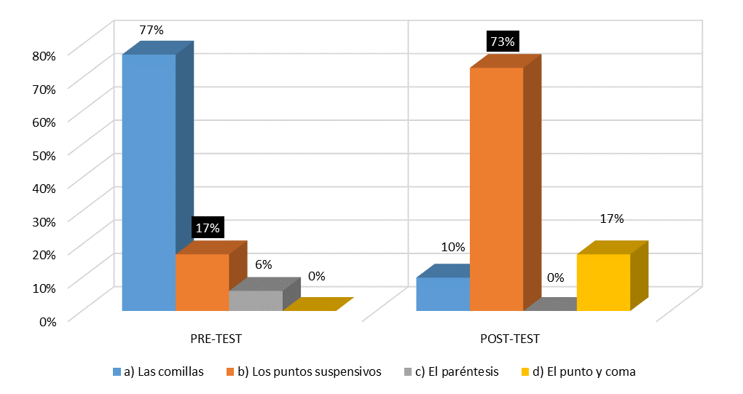
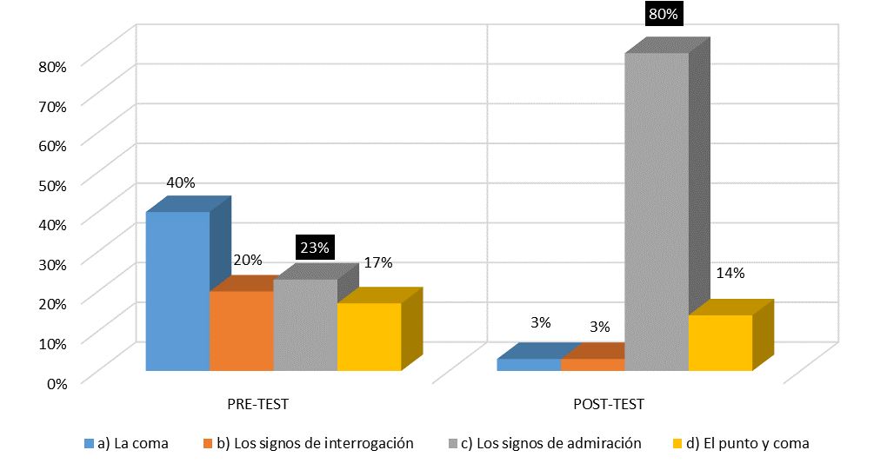
COMPARACIÓN DE RESULTADOS ENTRE PRETEST Y POSTEST
15. Este signo se utiliza para dejar la frase en suspenso, sin terminar o con duda. ¿Cuál de las siguientes es?
16. ¿Qué signo se utiliza para señalar el carácter exclamativo de una oración?
 | PRETEST |  | POST-TEST
ALTERNATIVAS | Frecuencia | Porcentaje | Frecuencia | Porcentaje
a) Las comillas | 23 | 77% | 3 | 10%
b) Los puntos suspensivos | 5 | 17% | 22 | 73%
c) El paréntesis | 2 | 6% | 0 | 0%
d) El punto y coma | 0 | 0% | 5 | 17%
TOTAL | 30 | 100% | 30 | 100%
 | PRETEST |  | POST-TEST
ALTERNATIVAS | Frecuencia | Porcentaje | Frecuencia | Porcentaje
a) La coma | 12 | 40% | 1 | 3%
b) Los signos de interrogación | 6 | 20% | 1 | 3%
c) Los signos de admiración | 7 | 23% | 24 | 80%
d) El punto y coma | 5 | 17% | 4 | 14%
TOTAL | 30 | 100% | 30 | 100%

Slide 65
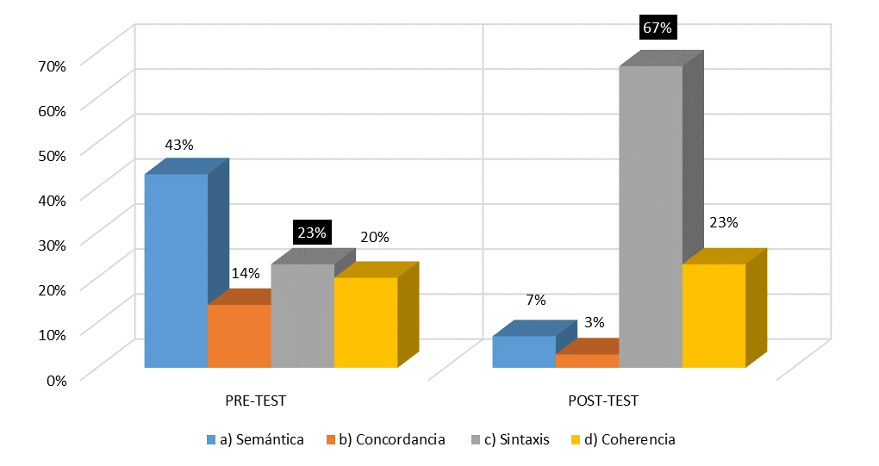
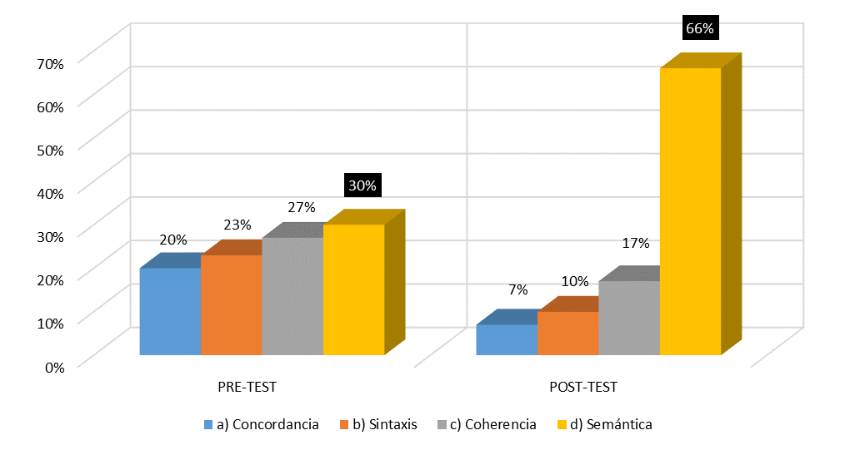
COMPARACIÓN DE RESULTADOS ENTRE PRETEST Y POSTEST
17. Entre los aspectos gramaticales encontramos el estudio de la relación entre oraciones y también la combinación de las distintas unidades significativas dentro de la oración misma. A esto se denomina:
18. El estudio del significado de los signos lingüísticos, sus combinaciones y el significado de las palabras. Se nombra como:
 | PRETEST |  | POST-TEST
ALTERNATIVAS | Frecuencia | Porcentaje | Frecuencia | Porcentaje
a) Semántica | 13 | 43% | 2 | 7%
b) Concordancia | 4 | 14% | 1 | 3%
c) Sintaxis | 7 | 23% | 20 | 67%
d) Coherencia | 6 | 20% | 7 | 23%
TOTAL | 30 | 100% | 30 | 100%
 | PRETEST |  | POST-TEST
ALTERNATIVAS | Frecuencia | Porcentaje | Frecuencia | Porcentaje
a) Concordancia | 6 | 20% | 2 | 7%
b) Sintaxis | 7 | 23% | 3 | 10%
c) Coherencia | 8 | 27% | 5 | 17%
d) Semántica | 9 | 30% | 20 | 66%
TOTAL | 30 | 100% | 30 | 100%

Slide 66
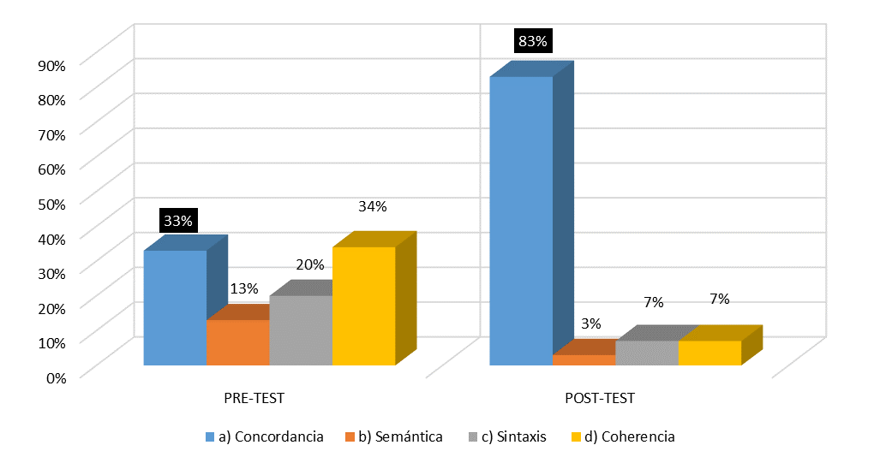
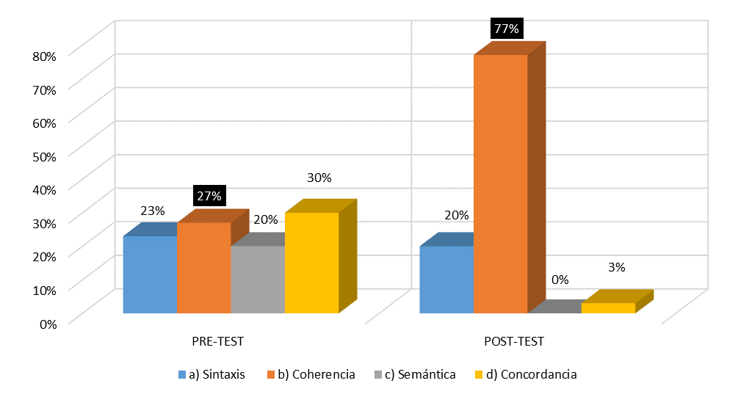
COMPARACIÓN DE RESULTADOS ENTRE PRETEST Y POSTEST
19. A la correspondencia o conformidad entre dos o más palabras dentro de la oración, se denomina:
20. Dentro de una oración cuando se nombre algo lógico y consecuente respecto de una anterior antecedente, a lo cual se llama:
 | PRETEST |  | POST-TEST
ALTERNATIVAS | Frecuencia | Porcentaje | Frecuencia | Porcentaje
a) Concordancia | 10 | 33% | 25 | 83%
b) Semántica | 4 | 13% | 1 | 3%
c) Sintaxis | 6 | 20% | 2 | 7%
d) Coherencia | 10 | 34% | 2 | 7%
TOTAL | 30 | 100% | 30 | 100%
 | PRETEST |  | POST-TEST
ALTERNATIVAS | Frecuencia | Porcentaje | Frecuencia | Porcentaje
a) Sintaxis | 7 | 23% | 6 | 20%
b) Coherencia | 8 | 27% | 23 | 77%
c) Semántica | 6 | 20% | 0 | 0%
d) Concordancia | 9 | 30% | 1 | 3%
TOTAL | 30 | 100% | 30 | 100%

Slide 67
Prueba de la Hipótesis
Indicadores:

Slide 68
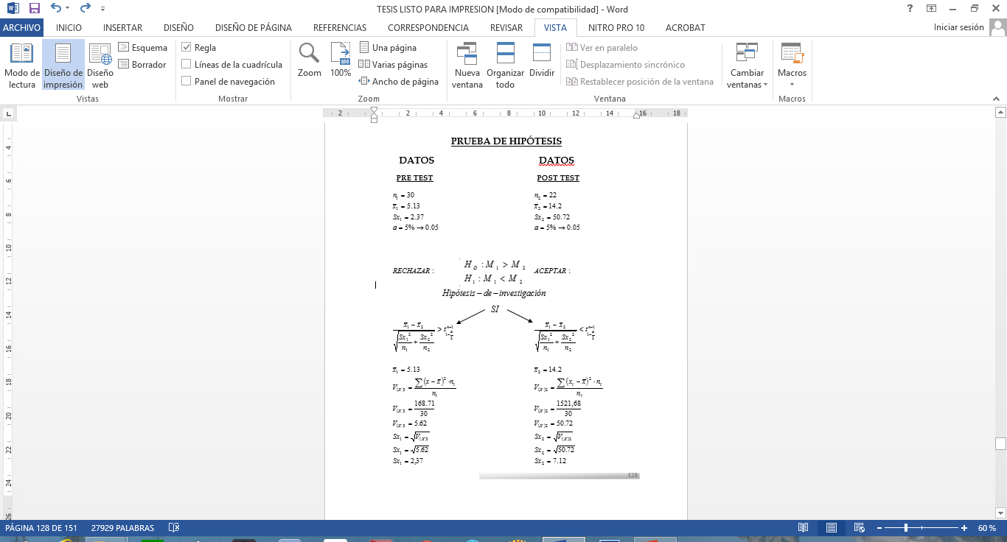
Prueba de la Hipótesis

Slide 69
Prueba de la Hipotesis
APLICACIÓN DE LA FÓRMULA
Ahora bien, SÍ se acepta la HIPÓTESIS DE INVESTIGACIÓN H_{I} ; ya que el valor en tablas “t” es 2.756 mayor a -6.669 que representa al post test. En ese sentido, se acepta la hipótesis de investigación: “Los CDs interactivos gramaticales tienen influencia en el aprendizaje de los signos de puntuación en estudiantes de octavo grado de la Unidad Educativa Luis Espinal Camps de Fe y Alegría.”.

Slide 70
CAPITULO VI:
CONCLUSIONES Y
RECOMENDACIONES

Slide 71
Conclusiones y Recomendaciones
Conclusión 1
Conclusión 2
Conclusión 3
Los CDs interactivos gramaticales tienen influencia en el aprendizaje de los signos de puntuación en estudiantes de octavo grado de la Unidad Educativa Luis Espinal Camps de Fe y Alegría.
El CD interactivo facilito una mejor comprensión y realimentación de los temas tratados por las actividades lúdicas e interactivas y la presentación de organizadores gráficos, videos, audio y texto con la finalidad de lograr mejorar el proceso de enseñanza–aprendizaje.
Al aplicar el material interactivo se apreció un cambio conductual, lo que permitió a los estudiantes ser precavidos en el uso de los signos de puntuación

Slide 72
Conclusiones y Recomendaciones
1
2
3
Las autoridades de la Unidad Educativa e Instituciones deben fomentar e implementar capacitaciones en cuanto a la utilización de los signos de puntuación aplicando las TICS
Concientizar a la Comunidad Educativa que en la actualidad la aplicación de tutoriales interactivos deberían formar parte del convivir pedagógico diario
Socializar este software de tipo tutorial en las Escuelas Superiores y instituciones de para cualificar la formación de futuros docentes e incluso llegar a otras instituciones

Slide 73
Software utilizado para la elaboración de los Tutoriales Interactivos
NRO. | SOFTWARE | CARACTERÍSTICAS
1 | Windows XP/VISTA/ 7/8/10 | Sistema Operativo
2 | Adobe Captívate 7. | Es el software fundamental para la elaboración de los tutoriales, ya que nos ayuda a capturar todo lo que acontece en el monitor del computador, para luego ser editado pedagógica y didácticamente.
3 | Loquendo | Permite la emulación de textos en formato mp3.
4 | Auto Play | Permite la sistematización de los tutoriales en un material ejecutable, para PC.
5 | ShotingGlanda | Permite la elaboración de animaciones flash.
6 | Microsoft Word | Ayuda en el procesamiento de textos.
7 | Microsoft Power Point | Permite la elaboración de presentaciones temáticas de cada unidad desarrollada.
8 | Adobe Audition | Permite la masterización de relatos producidos en formato mp3
9 | Sound Forge 10 Permite la edición de sonidos o música de fondo utilizado en cada tutorial.
10 | Adobe After Efect CC | Permite la elaboración de animaciones tridimensionales para la presentación de cada tutorial.
11 | Corel Video Studio Pro X7 | Permite la elaboración de videos educativos.

Slide 74
Gracias
Por su atención

